Slide 1



HBase
차드 월터스와 짐 캘러만에 의해 시작 (2006년)
구글의 ‘빅테이블: 분산스토리지 시스템의 논문 (2006년)
하둡 0.15.0의 하위 프로젝트로 등록 (2007년 10월)
아파치 최고 수준의 프로젝트로 승급 (2010년 5월)
HBase의 실 서비스 : 어도비, 스텀블 어폰, 트위터, 야후 등 ( 현재 )

Slide 2
특징
Region 서버들간의 자동 복구
자동화된 Table Sharding
확장성(Scalability)
Client 접속을 위한 쉬운 Java API 제공
강력한 읽기 / 쓰기 일관성

Slide 3
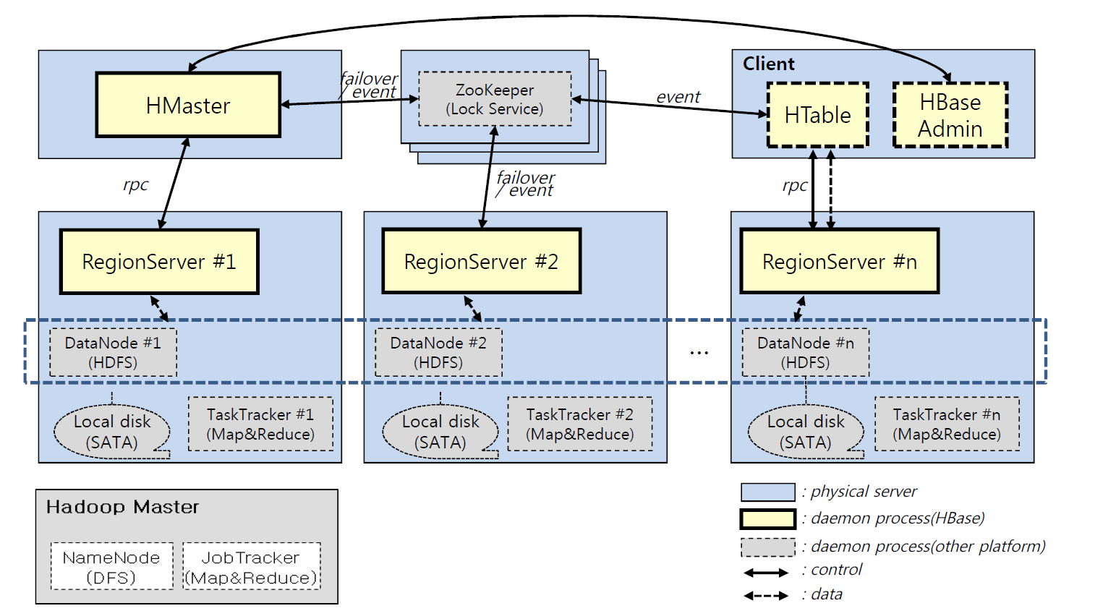
구조이해
HBaseMaster
- RegionServer 관리 기능 ( ON, OFF )
- RegionServer 오류 검사
- Region 설정 (ROOT, META)
HRegionServer
- Data Read / Write
- Chache 관리
- 데이터 서비스
HBaseAdmin ( Client )
- 테이블 추가/삭제
- 인스턴스 생성
- 스키마 변경
Htable ( Client )
- 엑세스
- RegionServer에 대한 리스트 기록

Slide 4
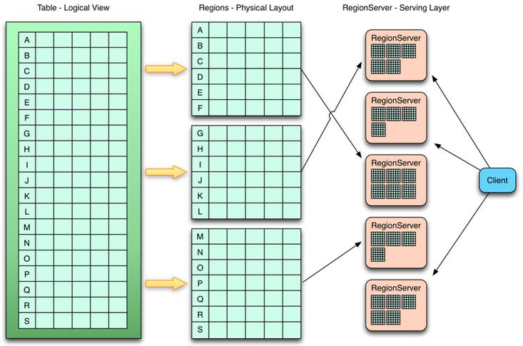
오토샤딩
Serving Layer : Hlog + Hfile + StoreFile + MemStore
Physical Layout : DataNode + HDFS Client
Logicla View : HBaseAdmin + HTable

Slide 5
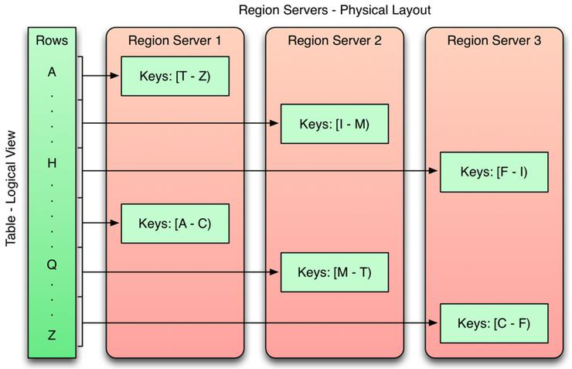
분산저장
Physical Layout : HDFS + DataNode
Logicla View : ResionServer
HBase의 확장 단위는 “Region”
Load balancing과 failover를 제공
증가하는 데이터와 scale 확장인 경우에는
자동으로 분산됨

Slide 6
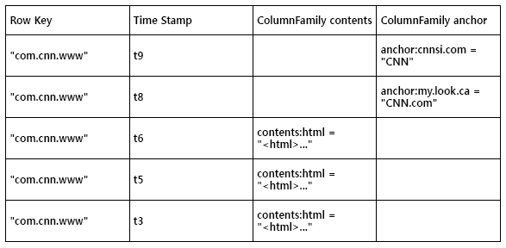
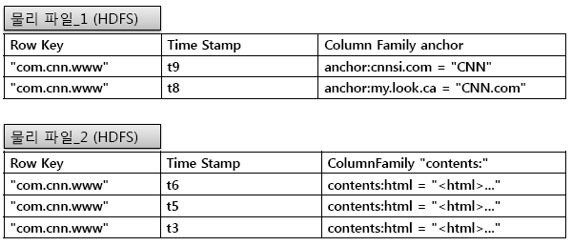
저장구조
< Logical Layer >
< Physical Layer >

Slide 7
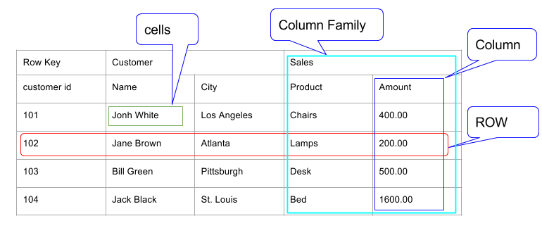
데이터모델
쉘 : row + column + timestamp
컬럼 : 키와 값으로 이루어진 데이터 구조
컬럼패밀리 : 컬럼들의그룹
Customer:name와 Customer:City는 Customer라는 컬럼패밀리의 멤버컬럼임.

